Slide 1

CAPSTONE · FINAL PRESENTATION
Dong-gu
동의대학교 학생 질의응답 RAG 챗봇
20212947 황현우(조장)
20212923 박성환 20211967 이태욱
20212885 이지훈
6조 · RAG · Crawler · Backend

Slide 2
CAPSTONE · FINAL PRESENTATION
목 차
01 · 초기 목표
02 · 중간 발표 요약
03 · 최종 결과
04 · 결론
05 · 참고 문헌
06 · 설치 가이드

Slide 3
01 · 초기 목표
선정 이유
학교 정보는 많지만, 흩어져 있어 찾기 어렵다.
“수강신청이 언제더라? 공지가 어디 올라왔지…”
“중간고사 기간을 찾으려 게시판·학사공지·홈페이지를 다 뒤졌는데 내용이 다 달라...”
01
02
03
자동 수집 크롤러
하이브리드 RAG
카카오톡 챗봇
학교 공식 문서를 주기적으로
수집·적재
의미 기반 검색 + 키워드 검색을 결합
학생이 늘 쓰는 채널에서 언제든 질문

Slide 4
02 · 중간발표 요약
중간발표까지의 진행
중간 발표 시점까지 완료한 사항
중간 발표 이후 남은 과제
• 게시판·정적 페이지 수집 크롤러
• 첨부(PDF·HWP·이미지) 텍스트 변환
• BM25 어휘 검색 기초 파이프라인
• 카카오 연동 FastAPI 서버 골격
• 검색 품질 개선
• 도메인 규칙 게이트 적용
• 정량 평가 프레임워크 구축

Slide 5
03 · 최종 결과
시스템 개요
세 개의 독립 Docker 컨테이너로 구성된 수집→응답 파이프라인
3 Docker containers · independently deployable
Crawler
Backend
RAG Pipeline
KakaoTalk user
collect & ingest
port 8000
port 8001
external
Crawl
Retrieve & Generate
Serve
게시판·정적·첨부 수집 → 청킹
→ 1024차원 벡터 적재
하이브리드 검색 → 다신호 리랭킹
→ LLM 답변 생성
카카오 웹훅 수신 · 사용자 잠금 · 로그 적재

Slide 6
03 · 최종 결과
시스템 구성 요소
수집의 입구(크롤러)와 응답의 출구(RAG·백엔드)
Crawler data flow
Ask → Answer
1
Collect
board + static pages
Backend
카카오 웹훅 수신 · 사용자 잠금
비속어 필터 · 로그 적재
2
Parse / OCR
PDF · HWP · image
3
Chunk
search-unit split
internal API
RAG Pipeline
4
Embed (KoE5)
1024-dim vector
검색 · 리랭킹 · 선택
규칙 게이트 · LLM 생성
5
Load
pgvector store
run/run_crawl_to_rag.py

Slide 7
03 · 최종 결과 · 3.1
시스템 설계
품질 게이트와 폴백 체인으로 끝까지 답을 찾는다
Intent
Preprocess
Embed
Retrieve
Rerank
Select
Generate
Postprocess
각 단계의 점수·소요시간은 state.metadata에 기록됩니다.
On quality-gate fail →
vector_only_retry
original_query
relaxed_filters
increase_top_k
lexical_only
drop lexical
no rewrite
loosen src/type
widen candidates
BM25 only
순서는 RAG_FALLBACK_ORDER로 설정 가능.
05

Slide 8
03 · 최종 결과 · 3.1
RAG 파이프라인 상세
질문 하나가 거치는 단계와 분기 — 실제 코드 흐름 기반.
Intent
Preprocess
Embed
Retrieve
Rerank
Select
Generate
INFO 판정
정규화·키워드·재작성×4
KoE5 1024-d
lexical+vector
다신호 점수
dedup·top-k
LLM 생성
non-INFO / 비속어
→ 검색 생략·직접 응답
Lexical · BM25
규칙 게이트 적중
→ 구조화 답변 (LLM 우회)
Hybrid Fusion
SRRF
Vector · KoE5
→ Rerank
단계별 점수·소요시간은 state.metadata에 누적 · 품질 게이트 미달 시 폴백 체인으로 재검색.
파이프라인 상세
06

Slide 9
03 · 최종 결과
검색 설계 — 융합과 품질
어휘·벡터를 합치고, 도메인 신호로 노이즈를 거른다.
Score fusion
Retrieval-quality techniques
weighted
source_type prefilter
source_policy.py
noise 제거
lexical .55 + vector .45
exchange filter
retriever.py
혼입 방지
rrf
Reciprocal Rank Fusion
sub03 URL priority
retriever.py
이수표 rank↑
attachment exempt
reranker.py
커리큘럼 보호
srrf
Softmax-RRF · 운영 적용
dept boost/penalty
reranker.py
타 학과 억제
max
max of two scores
career boost
reranker.py
취업 페이지 우선

Slide 10
03 · 최종 결과 · 3.1
검색 융합 — RRF vs SRRF
순위만 보는 RRF에서, ‘강한 1등’까지 보는 SRRF로.
융합 방식 비교 — 골드셋 66문항
RRF — 순위 기반 융합
Top-1 Hit
Context Hit
점수 대신 순위만 사용. BM25 1등 + 벡터 3등이면 두 순위를 점수로
바꿔 합산 “두 검색 모두 상위권인가?”를 평가.
단, 압도적 1등과 간신히 1등을 구분하지 못함.
78.8
79.3
84.8
50.5
56.1
SRRF — Softmax-RRF · 운영 채택
37.9
RRF에 Softmax를 더해 점수 분포를 반영. “상위권 중에서도 얼마나 강한 후보인가”까지 평가
→ 두 검색이 모두 강하게 지지하는 문서가 상단으로
가중합
RRF
SRRF
SRRF가 Top-1·Context Hit 모두 1위 → 운영 기본값으로 채택.
검색 융합
08

Slide 11
03 · 최종 결과
데이터베이스 구성
수집 문서 저장과 RAG 로그로 나뉜다.
document
질의 logs
title · source · url (meta only)
query_logs
document_contents
질문 · 의도 · 카테고리
1:N
raw/clean/table/attachment/image/html
response_logs
chunks
search-unit text
LLM 응답 · 지연시간(ms)
chunk_embeddings
1024-dim vector (pgvector)
retrieval_logs
검색 전략 · 점수 · 사용 청크
현재 documents ≈ 9,500 · chunks ≈ 17,000 적재.
07

Slide 12
03 · 최종 결과 · 3.2
수집 규모
144개 시드에서 출발해 약 17,000개 청크까지 — 학교 정보를 통째로.
수집 대상 — 시드 144개
첨부 파서 — 7종 형식 지원
정적 안내 페이지
124
PDF
HWP
HWPX
게시판(목록)
20
DOCX
XLSX
PPTX
이미지·OCR
학과·기관·입학·기숙사·도서관 등 50여 개 부서·기관을 출처 단위로 분류해 수집.
PDF·HWP·이미지의 표/텍스트를 파서와 한국어 OCR로 추출
→ 검색 가능한 청크로 변환.
≈ 9,500
≈ 17,000
50+
수집 문서
검색 청크
부서·기관 출처
수집 규모
09

Slide 13
03 · 최종 결과
소스 파일 구성
3개의 컨테이너 단위로 정리한 핵심 모듈.
rag/
backend/
crawler/
pipeline/chat_pipeline.py
retrieval/{retriever, search_strategy, quality}
selection/{reranker, topk_selector}
preprocess/* · generation/answer_postprocessor
prompt/prompt_builder · embedding/koe5_embedder
evaluation/goldset
api/{chat, kakao, health}
services/rag_client
utils/{intent_classifier,
kakao_template, profanity_filter}
database/{query, response, retrieval}_logs
extractors/{board, static, image_text}
parsers/{pdf, hwp, hwpx, ooxml, image}
ingestion/{chunker, pgvector_loader,
embed_worker}
ocr/korean_ocr · run/run_crawl_to_rag
3개의 컨테이너 · 하나의 파이프라인.

Slide 14
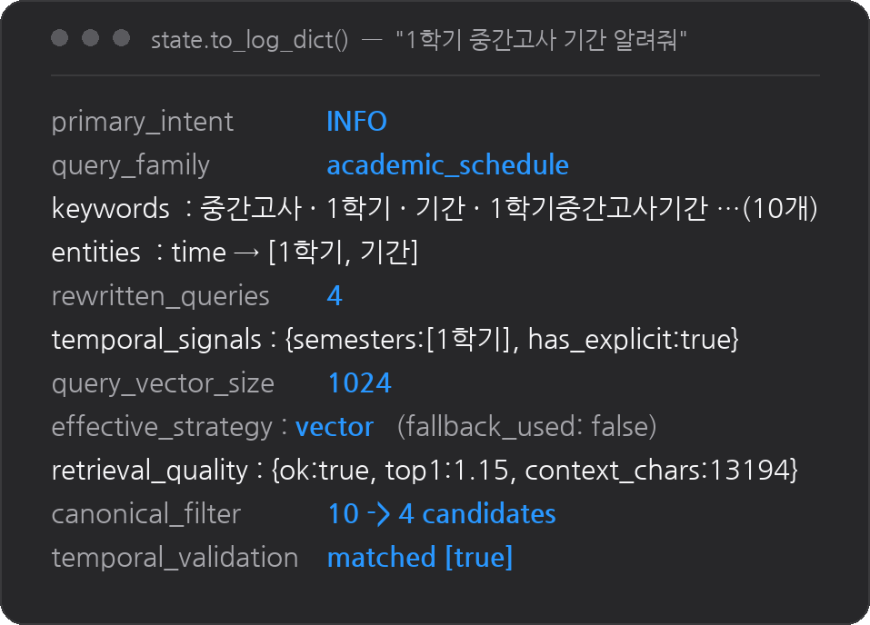
03 · 최종 결과
시나리오 1 — 학사 일정 ①
“1학기 중간고사 기간 알려줘”를 실제 입력 결과
전처리 → 검색
• INFO로 분류되어 검색 단계로 진입
• 키워드 10개 추출, 시간신호 ‘1학기’ 인식
• 학사일정(academic_schedule) 패밀리로
벡터 검색 강제
• canonical 필터로 후보 10→4건 축소
• 품질 게이트 통과 → 폴백 미발동
모든 수치는 state.to_log_dict() 실제 출력 (2026-06-02) 입니다.
09

Slide 15
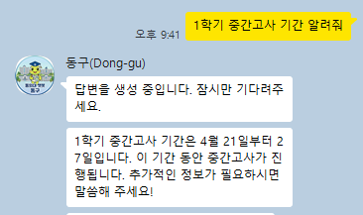
03 · 최종 결과
시나리오 1 — 학사 일정 ②
다신호 리랭킹이 공식 페이지를 1등으로, LLM이 근거로 답변
reranked → selected : 20 → 3
[1] 학사일정 페이지 rerank_score: 8.99
signals: canonical 3.0 + family_boost 2.48
+ verified_title 1.5 + heading 0.8
(attachment chunk: family_penalty -2.8)
answer_input : context 3,989 · prompt 4,551
negative_repair : null
최종 답변
“1학기 중간고사 기간은 4월 21일부터 27일까지입니다.”
학교 공식 학사일정 페이지에 근거한, 군더더기 없는 답변.
timings(ms): classify 0 · preprocess 5569 · embed 458
retrieve 13057 · select 11 · generate 2961 (cold start)
10
Notes:
검은거 2개 처리 어케할까

Slide 16

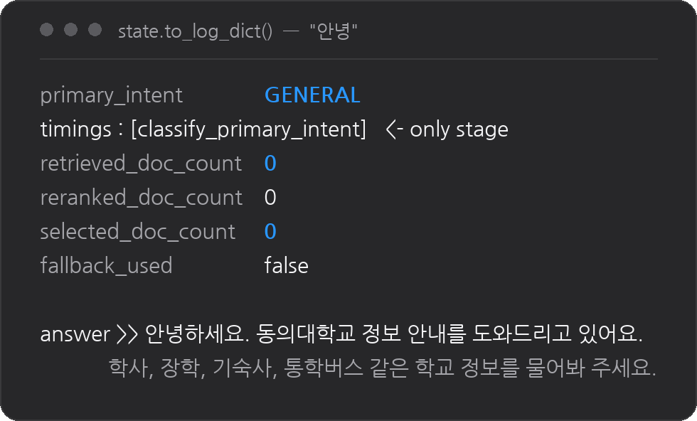
03 · 최종 결과
시나리오 2 — 비정보성 질의
“안녕”은 검색을 타지 않고 입구에서 처리
입구에서 분기
• GENERAL로 분류
• 전처리·임베딩·검색·생성을 전부 건너뜀
• 실행된 단계는 classify 하나
• 비속어는 PROFANITY로 차단
• 불필요한 검색 비용·오답을 원천 차단
11

Slide 17
03 · 최종 결과 · 3.5
마주친 문제 → 해결
데이터가 지저분할수록 RAG는 어렵다 — 발견하고, 고치고, 숫자로 확인했다.
발견한 문제
해결 방법
효과
PDF 바이너리·메뉴 노이즈 유입
source_type 프리필터 + 파서 라우팅
검색 노이즈 제거
HWP·이미지 첨부 본문 누락
HWP/HWPX 파서 + 한국어 OCR
첨부 표·텍스트 확보
중복 청크가 컨텍스트 점유
dedup·다양성 기반 top-k 선택
근거 다양성 ↑
타 학과명 혼입(substring 오매칭)
학과 경계 매칭(_dept_token_in_text)
학과 Context 67→83%
게시판 복제 공지가 정답 밀어냄
board-noise 페널티 + 규칙 게이트
공식 페이지 우선
근거 있어도 답변 거절
거절 프롬프트 재설계 + repair 강화
거절 12.1→3.0%
“잘 만든 것”이 아니라 “무슨 문제를 풀었는가” — 데이터 품질이 RAG 품질의 8할.
문제 → 해결
14

Slide 18
03 · 최종 결과 · 3.5
마주친 문제 → 해결
데이터가 지저분할수록 RAG는 어렵다 — 발견하고, 고치고, 숫자로 확인했다.
발견한 문제
해결 방법
효과
PDF 바이너리·메뉴 노이즈 유입
source_type 프리필터 + 파서 라우팅
검색 노이즈 제거
HWP·이미지 첨부 본문 누락
HWP/HWPX 파서 + 한국어 OCR
첨부 표·텍스트 확보
근거 있어도 답변 거절
거절 프롬프트 재설계 + repair 강화
거절 12.1→3.0%
타 학과명 혼입(substring 오매칭)
학과 경계 매칭(_dept_token_in_text)
학과 Context 67→83%
게시판 복제 공지가 정답 밀어냄
board-noise 페널티 + 규칙 게이트
공식 페이지 우선
중복 청크가 컨텍스트 점유
dedup·다양성 기반 top-k 선택
근거 다양성 ↑
“잘 만든 것”이 아니라 “무슨 문제를 풀었는가” — 데이터 품질이 RAG 품질의 8할.
문제 → 해결
14

Slide 19
03 · 최종 결과
독창성 및 차별성
숫자로 검증하며 만든 검색 품질
01
02
03
04
SRRF Fusion
LLM Multi Query
Fallback + Rerank
66-Q Eval
Softmax-RRF를 직접 구현하고 운영에 적용
질문 변형 확장 검색으로 정답 문서 탐색 강화
실패 시 전략 전환·다신호 재정렬
정량 평가 + 측정 정직화 가드
12

Slide 20
03 · 최종 결과 · 3.8
평가 데이터셋 — 66문항 골드셋
감이 아니라 숫자로 — 팀이 직접 만들고 공식 출처로 검증한 정답셋.
질문 카테고리 (22종 → 6묶음)
어떻게 검증했나
• 팀이 실제 학생 질문 유형으로 66문항 직접 작성
• 정답 근거를 DB document_id로 조회 검증
• 웹 출처는 공식 URL을 직접 열어 교차 확인
출처 유형 · 난이도
DB 기반
36
웹페이지
28
첨부파일
2
난이도: easy 24 · medium 28 · hard 14
평가 데이터셋
18

Slide 21
03 · 최종 결과
분담 내용 및 수행 내용
황현우
RAG 파이프라인
오케스트레이터 · 폴백 · 품질 게이트 · 아키텍처
이지훈
크롤러
게시판·첨부 파싱 · pgvector 적재
이태욱
UI전처리 / 정략적 벤치마크
카카오 연동 · 시나리오 검증· 평가 데이터셋 구축
박성환
백엔드
FastAPI · 카카오 웹훅 · 1차필터·
13

Slide 22
03 · 최종 결과
배우고 느낀 점
황현우
RAG 시스템은 검색 품질이 응답 품질에 직접적인 영향을 준다는 점을 체감할 수 있었습니다. 하이브리드 검색과 점수 조정을 통해 검색 성능을 개선하며 정보검색 이론에 대한 이해를 높일 수 있었고, 다양한 검색 신호를 함께 고려하는 중요성을 배울 수 있었습니다.
박성환
이번 프로젝트를 통해 크롤링, 데이터베이스 설계, 백엔드 서버 구축, RAG 기반 AI 챗봇 개발까지 전체 시스템 개발 과정을 경험할 수 있었습니다. 또한 데이터 수집부터 서버 연동까지 직접 수행하며 시스템 구조를 이해하고 문제 해결 능력을 향상시킬 수 있었습니다.
이지훈
대규모 사이트를 분석하고 필요한 정보를 수집하는 과정에서 웹 구조와 데이터 수집의 중요성을 배울 수 있었습니다. 또한 문서 수집 및 전처리 과정을 경험하며 데이터 처리 역량을 키웠고, 협업과 디버깅 능력도 함께 향상시킬 수 있었습니다.
이태욱
이번 프로젝트를 통해 실제 사용자를 위한 서비스를 개발하는 경험을 할 수 있었습니다. 여러 기술이 하나의 시스템으로 연결되는 과정을 이해할 수 있었으며, 테스트와 품질 검증, 사용자 관점의 서비스 개선이 중요하다는 점을 배울 수 있었습니다.
14

Slide 23
03 · 최종 결과 · 3.8
주요 성과
골드셋 66문항 — 결정적 지표 중심으로, 정직하게.
87.9%
87.9%
95.9%
80.3%
3.0%
Top-5 Hit
Context Hit
Grounded
Correct
Refused
Baseline → Final
Answer Refused
12.1 → 3.0
Answer Correct
71.2 → 80.3
학과별 Context
67 → 83
15

Slide 24
04 · 결론
결론 및 향후 과제
흩어진 정보를, 한 곳에서, 근거와 함께.
유사 서비스 비교
항목
홈페이지
ChatGPT
dong-gu
향후 과제
자연어 질의
✗
✓
✓
• 평가 다회 평균화로 분산 완화
• 재크롤링 확대로 DB 갭 보완
• cross-encoder 리랭커 도입
• repair 커버리지 확대
공식 문서 기반
✓
✗
✓
첨부파일 검색
✗
✗
✓
카카오톡 사용
✗
✗
✓
근거 출처 제시
△
✗
✓
학생이 늘 쓰는 카카오톡에서, 공식 문서에 근거한 답을.
결론
20

Slide 25
05 · 참고문헌
참고문헌
참고문헌
References
1. Lewis et al. (2020) — RAG, NeurIPS
2. Robertson & Zaragoza (2009) — BM25
3. NAVER (2023) — KoE5 embedding
4. Supabase pgvector docs
5. Kakao i 오픈빌더 가이드
6. bab2min (2021) — Kiwi
17

Slide 26
06 · 설치 메뉴얼
설치 안내
핵심 라이브러리
1. 저장소 클론
2. 환경 변수 설정
git clone https://github.com/[org]/dong-gu.git cd dong-gu
cp .env.example .env
# OpenAI
OPENAI_API_KEY=sk-...
OPENAI_MODEL=gpt-4o-mini
# 임베딩 모델 (자동 다운로드)
EMBEDDING_MODEL=nlpai-lab/KoE5
# 하이브리드 검색 설정 (운영 권장)
HYBRID_SCORE_MODE=srrf HYBRID_SRRF_BETA=20 HYBRID_LEXICAL_WEIGHT=0.55 HYBRID_VECTOR_WEIGHT=0.45
# 벡터 전용 검색 패밀리 (검색 품질 최적화) RAG_VECTOR_ONLY_FAMILIES=
department_curriculum,building_location,welfare_facility,campus_address,person_title,course_registration,academic_schedule,seasonal_course_registration,specific_scholarship,graduation,certificate,scholarship,grade,career
18

Slide 27
06 · 설치 메뉴얼
설치 안내
DB 초기화 및 Docker 시작
3. DB 초기화
4. Docker 서비스 시작
-- pgvector 확장 활성화
create extension if not exists vector;
-- 문서 청크 테이블
create table document_chunks (
id bigserial primary key,
content text,
embedding vector(768),
source_url text,
doc_type text,
created_at timestamptz default now() );
-- 벡터 인덱스
create index on document_chunks
using ivfflat (embedding
vector_cosine_ops)
with (lists = 100);
# 전체 서비스 실행
docker compose up -d
# 서비스별 실행
# RAG (port 8001)
docker compose up rag -d
# Backend (port 8000)
docker compose up backend -d
19

Slide 28
06 · 설치 메뉴얼
설치 안내
핵심 라이브러리
5. 크롤러 실행(문서수집)
6. 동작 확인
# 전체 크롤링 (최초 실행)
docker compose run --rm crawler
or
docker python -m crawler.run.run_crawl_to_rag --fail-on-partial
# 증분 업데이트 (이후 주기적 실행)
docker compose run --rm crawler
or
docker python -m crawler.run.run_crawl_to_rag --since-date 2026-05-01
# RAG 헬스체크
curl http://localhost:8001/health
# Backend 헬스체크
curl http://localhost:8000/health
# 쿼리 테스트
curl -X POST http://localhost:8001/query
curl -H "Content-Type: application/json"
curl -d '{"query": "수강신청 기간이 언제야?"}'
20

Slide 29
06 · 설치 메뉴얼
설치 안내
연동 및 평가
7. 검색 품질 평가 실행
8. 카카오 i 오픈빌더 연동
# 36개 대표 질문 자동 평가
docker
compose run --rm rag
or
python -m rag.evaluation.retrieval.evaluate_retrieval
or
--dataset datasets/real_queries.yaml --tag eval_run_1
# 카카오 i 오픈빌더 챗봇 생성 https://i.kakao.com/
# 스킬 설정 -> 스킬 서버 URL
https://[배포도메인]/api/chat
# 시나리오 -> 폴백블록 -> 스킬 연결
21

Slide 30
Q & A
감사합니다
dong-gu · 동의대학교 RAG 챗봇

